Slide 1
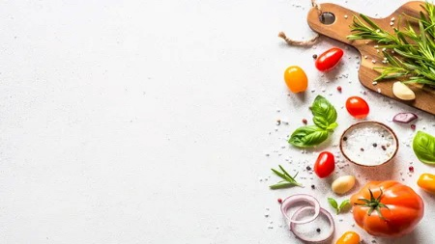
Подготовила воспитатель ВКК Партина Вера Владимировна МБДОУ «Детский сад комбинированного вида №5 «Светлячок»
«Витамины –
друзья здоровья»

Slide 2
Что такое витамины?
Витамины - это вещества, которые организм обязательно должен получать с пищей. Слово «витамины» образовано от латинского слова «ВИТА», что в переводе означает «ЖИЗНЬ»

Slide 3
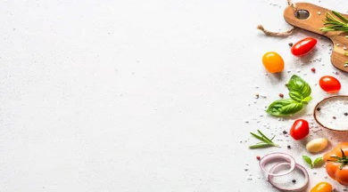
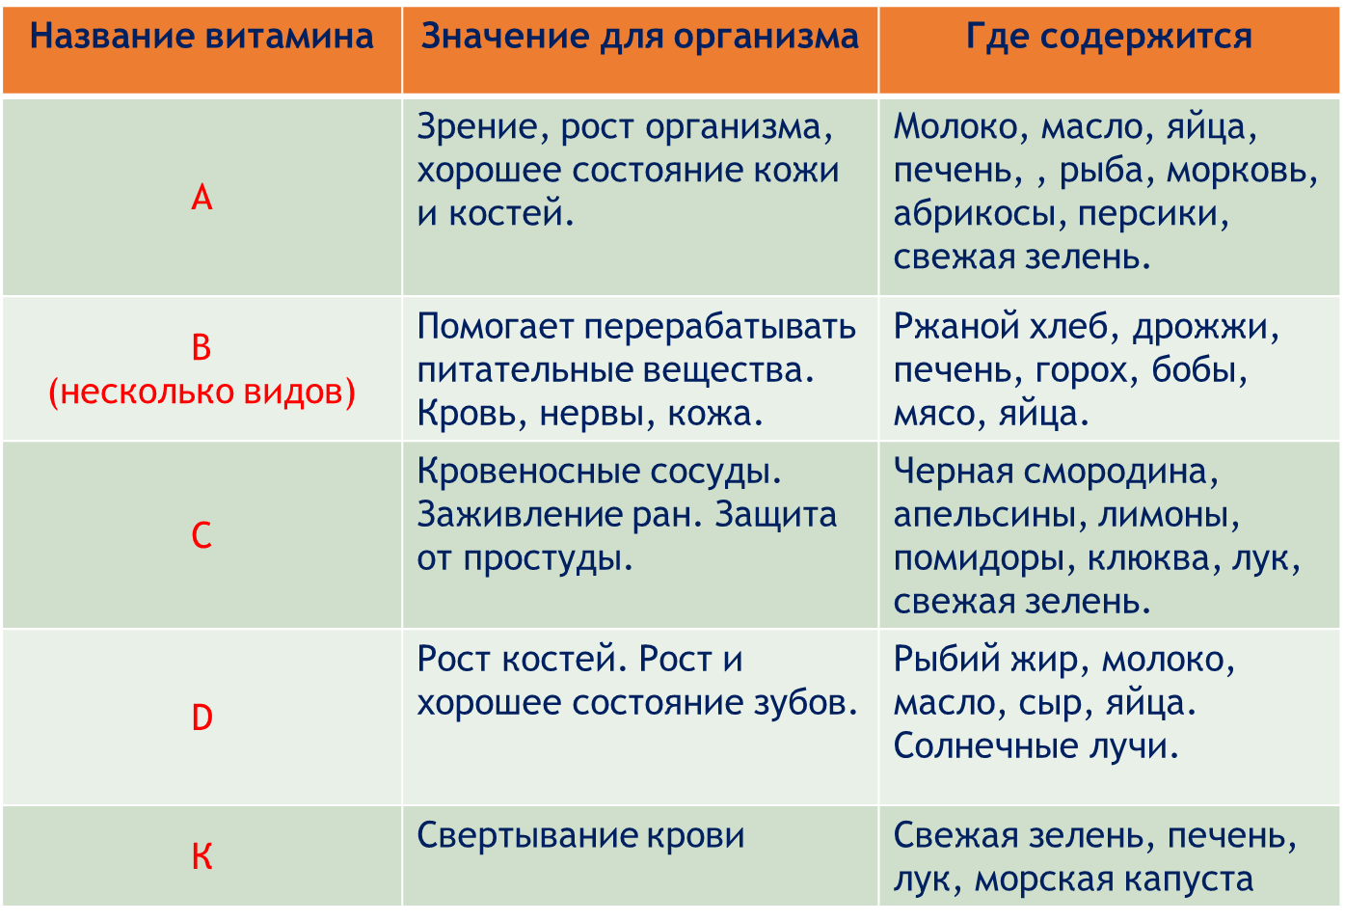

Slide 4
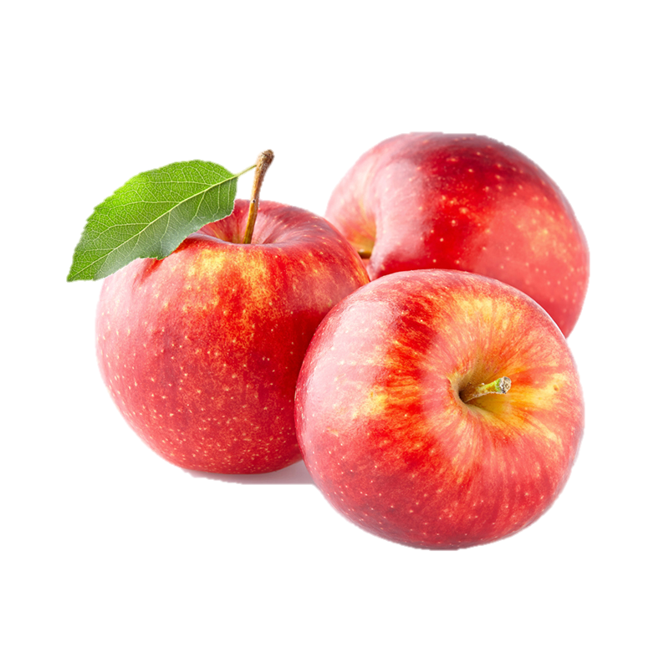
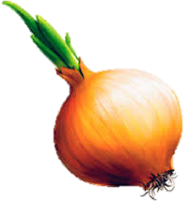
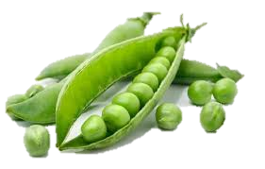
Загадки
Круглое, румяное, я расту на ветке.
Любят меня взрослые и маленькие детки
Заставит плакать всех вокруг,
Хоть он и не драчун, а ...
На плетне зеленый крюк, на крюке висит сундук
В сундуке пять ребят дружно рядышком сидят
Вдруг раскрылся сундук, все рассыпалось вокруг

Slide 5
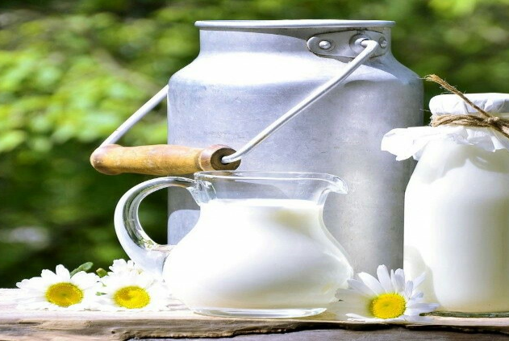
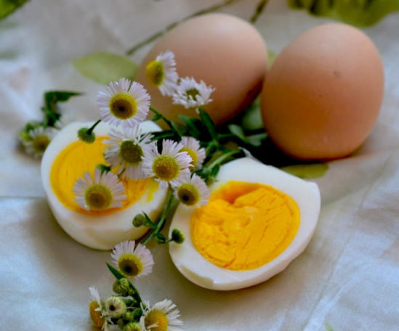
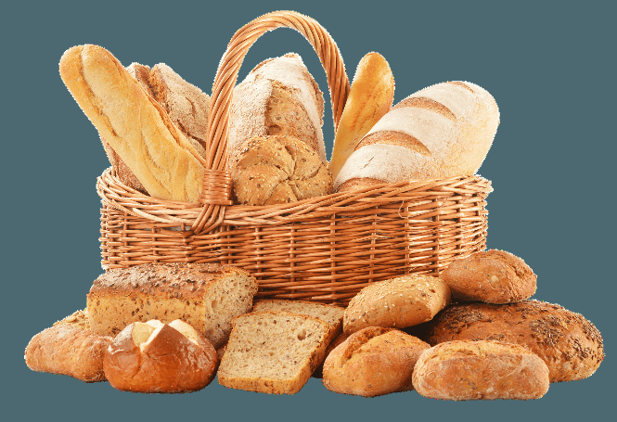
От него здоровье, сила, и румянец щек всегда
Белое, а не белила, жидкое, а не вода
Расколи лед – возьмешь серебро
Разрежь серебро- возьмешь золото
Отгадать легко и быстро, мягкий, пышный и душистый.
Он и черный он и белый, а бывает подгорелый.

Slide 6
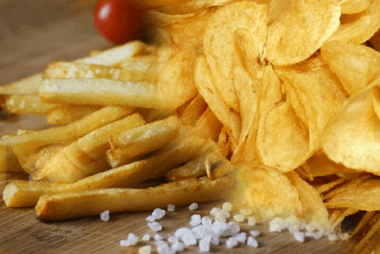
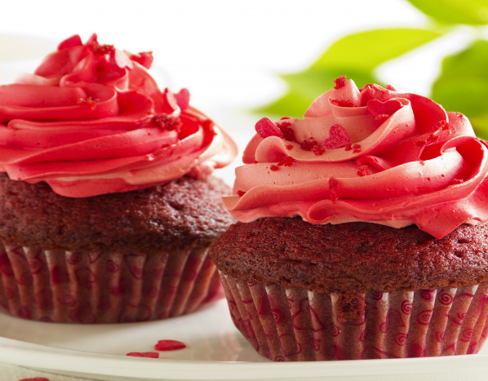
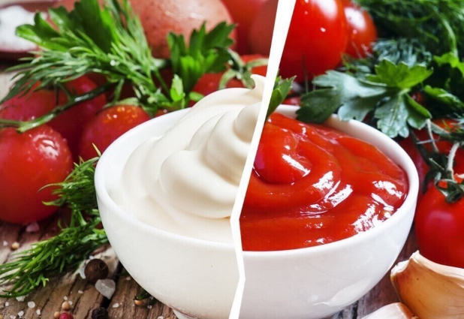
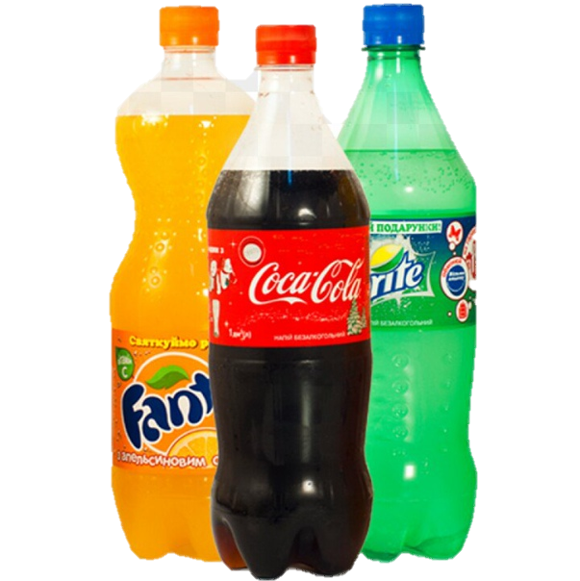
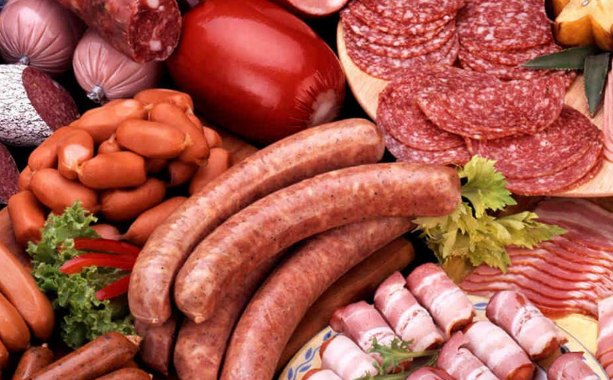
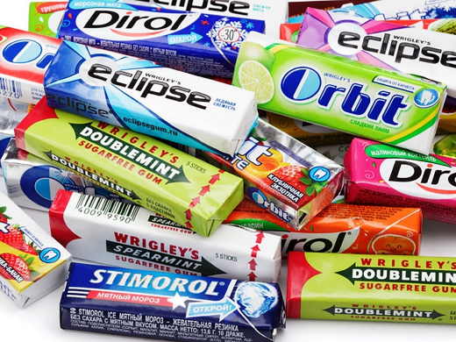
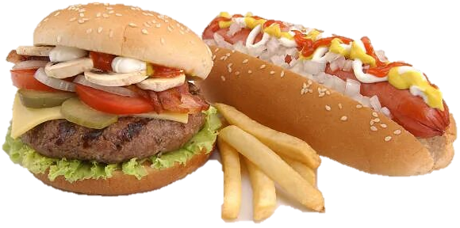
Полезные и вредные продукты

Slide 7
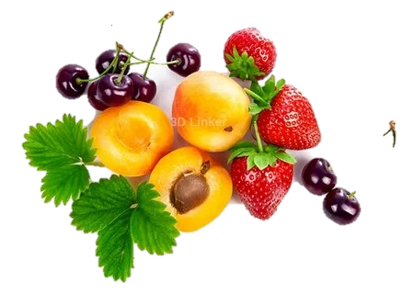
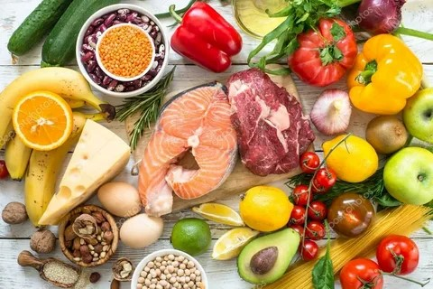
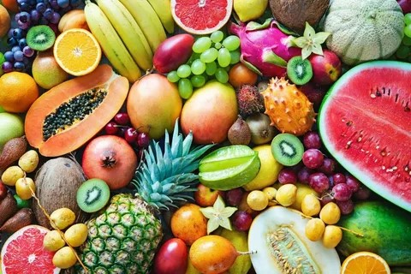
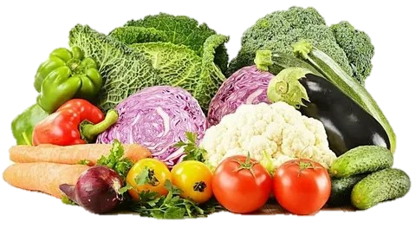
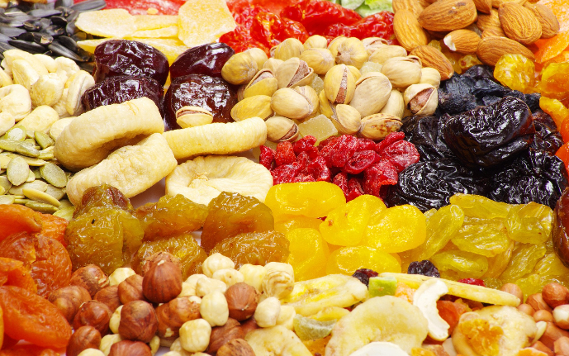
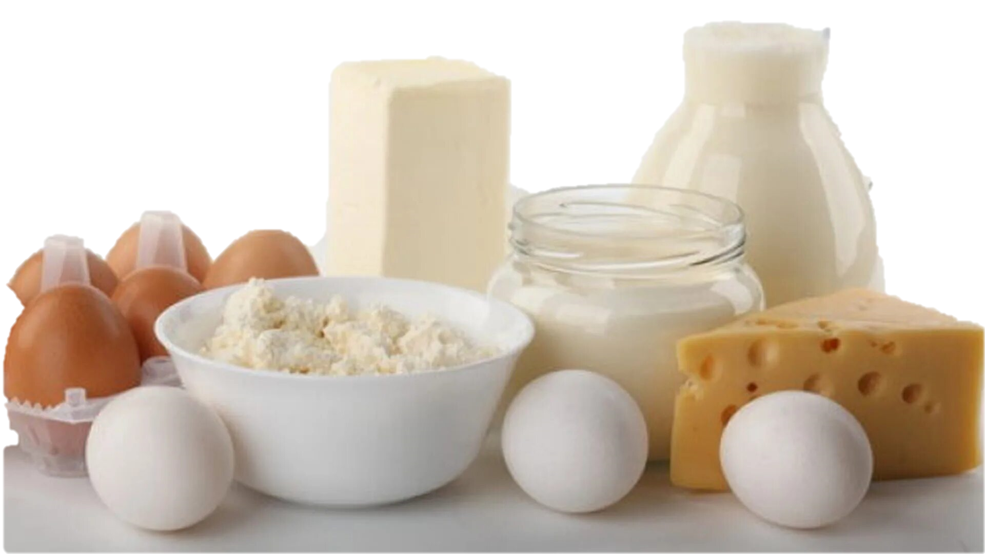
Полезные и вредные продукты

Slide 8
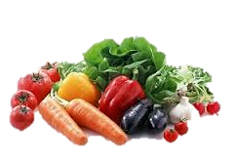
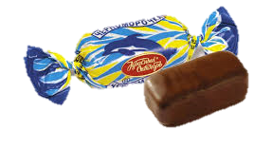
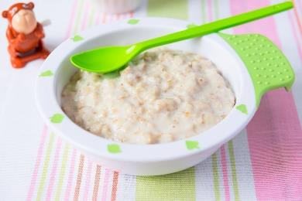
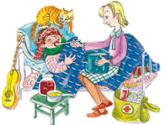
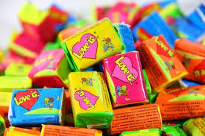
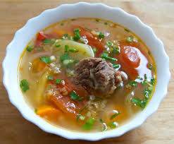
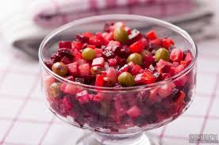
А ты правильно питаешься?
Надо кушать помидоры, Фрукты, овощи, лимоны, Кашу – утром, суп в обед, А на ужин винегрет.
Ну, а если свой обед Начнешь ты с конфет, Жвачкой импортной закусишь, Шоколадкой подсластишь,
То тогда наверняка, Ваши спутники всегда - Близорукость, бледный вид И неважный аппетит.

Slide 9
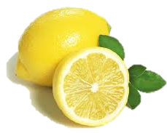
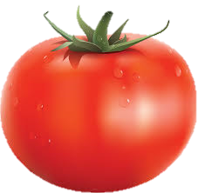
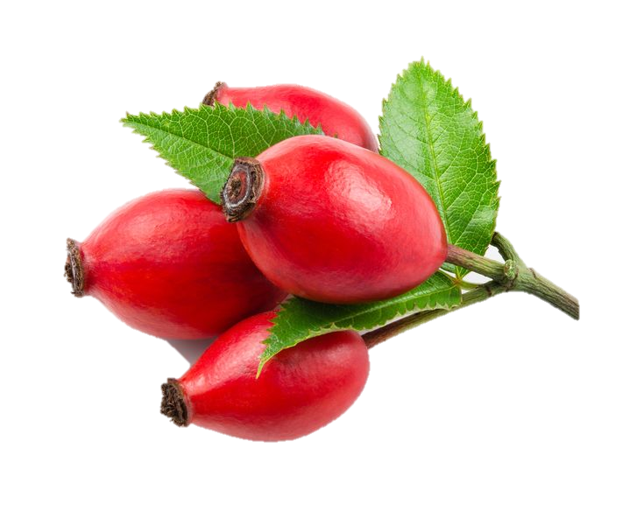
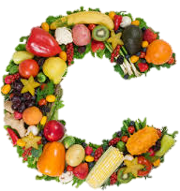
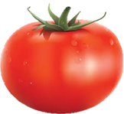
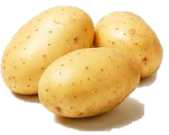
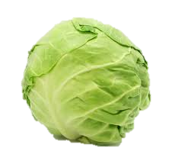
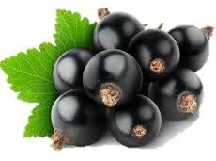
Если вы хотите реже простужаться, быть бодрыми, быстрее выздоравливать при болезни, вам нужен ВИТАМИН
Повышает сопротивляемость к инфекциям, укрепляет кровеносные сосуды, поддерживает в здоровом состоянии десны, зубы, кости.

Slide 10
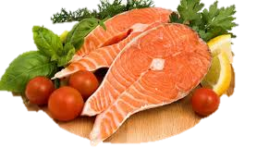
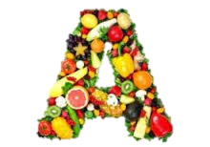
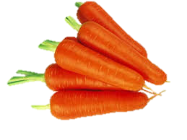
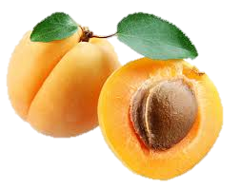
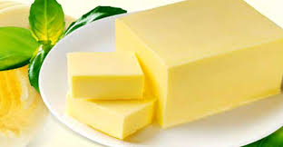
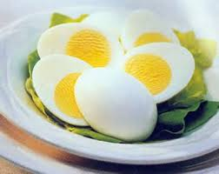
Если вы хотите хорошо расти, хорошо видеть и иметь крепкие зубы, вам нужен ВИТАМИН
Укрепляет зрение, способствует росту, оздоравливает кожу

Slide 11
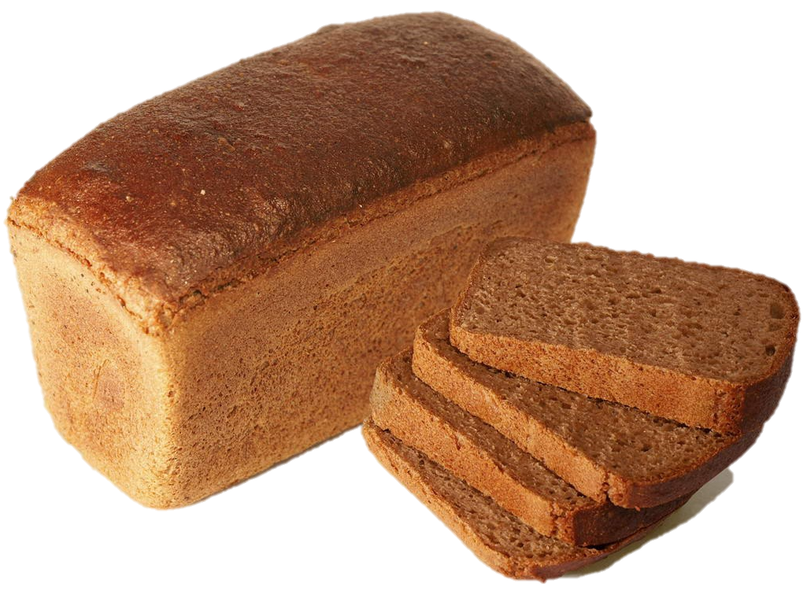
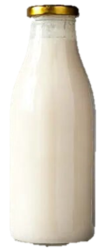
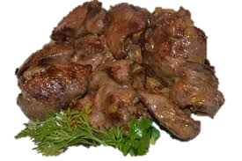
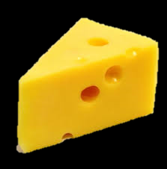
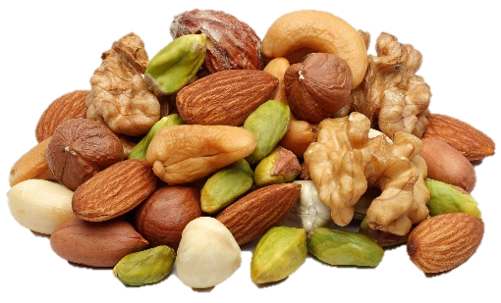
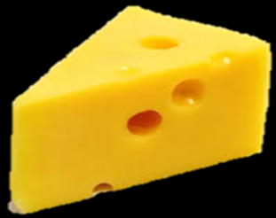
Если вы хотите быть сильными, иметь хороший аппетит и не хотите огорчаться по пустякам, вам нужен ВИТАМИН
Улучшает сон, влияет на настроение, ускоряет заживление ран

Slide 12
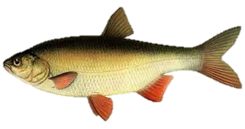
Если ты хочешь иметь крепкие кости, хорошую кожу, красивые зубы, тебе нужен солнечный ВИТАМИН
Обязательно гуляй на свежем воздухе! Принимай солнечные ванны!

Slide 13
Если вы хотите защитить кожу, иметь хорошую кровь, крепкие кости, вам нужен ВИТАМИН
Предотвращает внутренние кровотечения и кровоизлияния. Ускоряет заживление ран. Усиливает сокращения мышц. Обеспечивает организм энергией.

Slide 15
Дорогие ребята, запомните и всегда выполняйте эти правила:
* Соблюдайте личную гигиену * Соблюдайте режим дня и режим питания * Занимайтесь физкультурой, больше двигайтесь
* Ешьте здоровые, полезные продукты * Употребляйте свежие ягоды, фрукты и овощи * Чаще гуляйте на свежем воздухе

